Slide 1
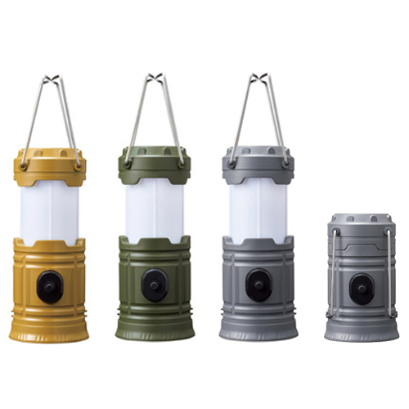
【提案書】
ハンディ2WAYランタンライト
特徴
コンパクトサイズな上、乾電池仕様で使い勝手が良く、懐中電灯としてもランタンとしても利用できるライトです。緊急時用に備えておくと安心なアイテムなため防災イベントなどにもおすすめ。
納期
納期スペース
仕様
カラー展開 ： イエロー・グリーン・グレー 3色取混ぜ
素 材 ： PS
サイズ ： 使用時/φ57×135mm、収納時/φ57×94mm
機 能 ： LED1灯式
包 装 ： 化粧箱
生産国 ： 中国
備 考 ： 単三乾電池3本使用(別途)
お見積
お見積りスペース

